Slide 1

适用特殊场景下的消息中间件
李春林

Slide 2

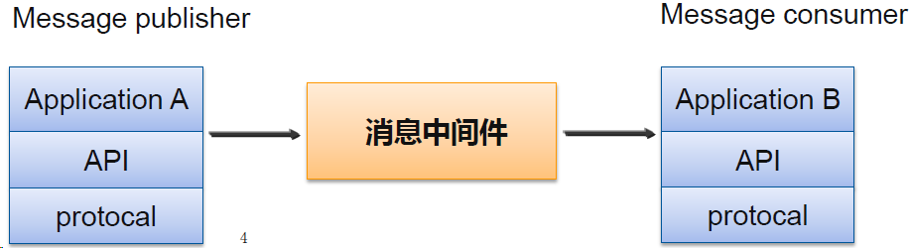
Message-oriented middleware（MOM）
is software infrastructure focus on sending and receiving message between distributed system。

Slide 3
消息中间件
Message-oriented middleware（MOM）
is software infrastructure focus on sending and receiving message between distributed system。

Slide 4



Slide 5
问题来啦
业务场景中必须满足：
同一个主题、同一个group的消息需要严格按照消息
顺序进行消费落地
发送消息的幂等性
开源软件各种坑

Slide 6

自己造轮子

Slide 7
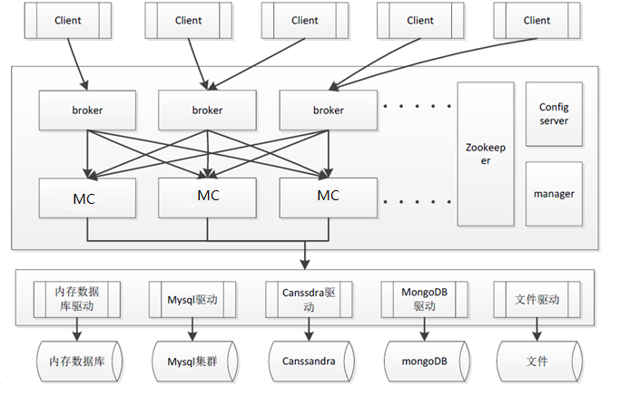
Client：客户端，连接Broker，作为应用程序的API
Broker：代理，消息接收及投放，无状态
MC：消息控制器，处理消息排序及控制消息，有状态
Zookeeper：注册中心
Config server：配置信息服务器，生产者主题、消费者主题、客户端映射等

Slide 9
生产消息
Client
Broker
消息头
MC
消息头
消息体
DB

Slide 10
消费消息（采用PULL方式）
请求
消费
Broker
Client
消息头
MC
消息头
DB
消息体

Slide 11
Broker
Client
消息头
主题映射
查找消费主题+客户端id所在的MC
消息头
MC
消息体
消息头
DB
消息体
Client
消息头
根据需要消费主题+客户端id查找MC
请求MC，获取一条消息
消息体
MC
消息头
读取配置信息
zk

Slide 12
MC
Group后两位字符哈希取100余
消息2
HashMap
消息1
Group=131x
消息n
1
消息2
2
Group=132x
消息n
HashMap
消息1
Group=15xxx
HashSet
存放有在途消息的group
100

Slide 13
MC
多线程并发下，对这些对象的操作需要添加锁，保证线程安全
Group后两位字符哈希取100余
消息2
HashMap
消息1
消息n
Group=13xx
1
消息2
2
Group=13xx
消息n
HashMap
消息1
Group=15xx
HashSet
存放有在途消息的group
100

Slide 14
通过锁机制保障MC中内存线程安全，单节点MC tps只能在2k，达不到性能要求

Slide 15
MC
内存操作线程
采用单线程操作这些变量
Group后两位字符哈希取100余
消息2
通信队列
HashMap
消息1
消息n
Group=13xx
1
消息2
2
Group=13xx
Worker线程1
消息n
HashMap
消息1
HashSet
存放有在途消息的group
Worker线程2
Group=15xx
100
Worker线程n

Slide 16
单线程处理MC中内存，单节点MC tps只能在15k，能够满足性能要求

Slide 17
容灾设计：
Broker与MC都采用N+M的备份方案
客户端连接不上任何Broker时，写文件服务器
Broker连不上持久化时，写文件服务器
Broker连不上MC时，消费消息停止

Slide 18


演讲完毕，谢谢大家！
http://www.zhongshengdai.com/

